Slide 1
Aile hekimliğinde yasalar ve yasal konular
Ktü Tıp Fakültesi Aile Hekimliği AD
Araş. Gör. Dr. Hatice Çavuş
09.10.2018

Slide 2
Aile hekimliğinde yasalar ve yasal konular
Amaç:
Aile hekimliğinde yasalar ve yasal konular hakkında bilgi vermek

Slide 3
Aile hekimliğinde yasalar ve yasal konular
Öğrenim hedefleri:
Aile hekimliğindeki zor durumları sayabilmek
Palyatif ve yaşam sonu bakımı açıklayabilmek
Tıbbi uygulama hatalarında izlenen yasal süreçleri açıklayabilmek
Cezai sorumluluk açısından aile hekimliği uzmanlarını ilgilendiren kanun maddelerini sayabilmek
Ülkemizde bilirkişilik yapılanması sayabilmek
Beyaz kodu açıklayabilmek

Slide 4
Aile hekimliğinde yasalar ve yasal konular
Aile hekimliğinde zor durumlar ve yasal boyutu
Palyatif / yaşam sonu bakım
Tıbbi uygulama hatalarında izlenen yasal süreç
Cezai sorumluluk açısından aile hekimliği uzmanlarını ilgilendiren kanun maddeleri
Ülkemizde bilirkişilik yapılanması
Beyaz kod uygulaması

Slide 5
Aile Hekimliğinde Zor Durumlar ve Yasal Boyutu
Aile hekimliği tanımı ve yükümlülükleri
  Doğumdan ölüme
  Cinsiyet ve hastalık ayrımı yapmaksızın
  Kapsamlı
  Sürekli
  Danışmanlık ve tedavi
Meslek etiği ilkeleri
Yasal düzenlemeleri bilme ve uyma sorumluluğu
Notes:
Aile hekimleri hastalarını doğumdan ölüme, yaşamın her döneminde, cinsiyet ve hastalık ayrımı yapmaksızın, kapsamlı ve sürekli takip etmekle yükümlü olup; bireylerin ihtiyaçları doğrultusunda sağlık ve hastalık durumlarında uygun danışmanlık ve tedavi hizmeti vermektedir.
Tüm sağlık çalışanlarında olduğu gibi hekimlerin de, meslek etiği ilkeleri ve güncel bilimsel kurallara uyma durumunun yanı sıra, topluma sunduğu sağlık hizmetinin her aşamasında, mevcut yasal düzenlemeleri bilme ve bunlara uyma sorumluluğuna sahiptir.

Slide 6
Aile Hekimliğinde Zor Durumlar ve Yasal Boyutu
Tıbbı Uygulama Hataları
Raporlar
Geleneksel ve Tamamlayıcı Tıp Uygulamaları
İletişim

Slide 7
Aile Hekimliğinde Zor Durumlar ve Yasal Boyutu
Tıbbı Uygulama Hataları
Bireyin mesleğini yaparken, uygulanması gereken bilgi ve becerinin uygulanmaması sonucu hizmetten yararlanan kişiye zarar gelmesi durumudur.
bilgisizlik
dikkatsizlik
tedbirsizlik

Slide 8
Tıbbı Uygulama Hataları
Bilinç durumunun ve beklentilerinin artması,
Konuyla ilgili yasal düzenlemeler,
Yazılı ve görsel basın gibi birçok faktör
hekimlere yönelik şikayetleri, açılan dava sayısını arttırmaktadır.

Slide 9
Tıbbı Uygulama Hataları
1.Tanı koyma hataları:
Yanlış tanı koyma
Tanı koymada gecikme
Uygun tetkiklerin yapılmaması
Güncel olmayan tetkiklerin yapılması
2.Tedavide yapılan hatalar:
Uygun ilaç ve uygun doz
verilişinde hata
Tedavi uygulamasında gecikme
3. Önleme hataları:
Profilaktik tedavi uygulamada hatalar
Tedaviden sonra yetersiz takip
4. Diğer hatalar:
İletişimde yetersizlik
Kullanılan aletlerde yetersizlik

Slide 10
Tıbbı Uygulama Hataları
Hasta ve yakınlarının hekime en çok dava açma nedenleri;
Hastanın işlev durumuna dikkat etmemesi
Kabalık yapması
Alay etmesi
Arandığında ulaşılamamış olması
Randevuya gelmemesi
Gereksiz veya zarar nedeniyle başka bir doktora sevk etmesi
Üçüncü sahıslara mesleki yetki dışı bilgi verilmesi
Ücretinin yüksek olması
Beklenmedik ölüm veya fonksiyonel bozukluğun ortaya çıkması
Etkili iletişim dili kullanılmaması

Slide 11
Aile Hekimliğinde Zor Durumlar ve Yasal Boyutu
Tıbbı Uygulama Hataları
Raporlar
Geleneksel ve Tamamlayıcı Tıp Uygulamaları
İletişim

Slide 12
Raporlar:
Hekimler;
-lezyonların niteliği,
-meydana geliş durumu gibi konularda bilirkişi konumunda olması
nedeniyle; sıklıkla ‘hekim raporu’ vermektedir.
“Resmi“ belge kapsamında değerlendirilen sağlık ve istirahat raporlarının gerçeğe aykırı olarak, hatır için, para için, çıkar için verilmesi durumunda yasalar gereği ceza uygulanır.

Slide 13
Raporlar:
Türk Ceza Kanunu’na göre 3 yıldan 8 yıla kadar hapis cezası ile cezalandırılır.
Türk Tabipler Birliği Disiplin Yönetmeliği’nde ‘gerçeğe uymayan rapor ve /veya belge vermek’ işlemi ‘Geçici Olarak Meslekten Alıkoyma Cezası’ alacak davranışlar içerisinde yer almaktadır.

Slide 14
Aile Hekimliğinde Zor Durumlar ve Yasal Boyutu
Tıbbı Uygulama Hataları
Raporlar
Geleneksel ve Tamamlayıcı Tıp Uygulamaları
İletişim

Slide 15
Geleneksel ve Tamamlayıcı Tıp Uygulamaları
Kullanımı giderek artmaktadır.
Klasik tıp uygulamaları ile geleneksel yöntemler kesiştiğinde,
Hastanın kanıta dayalı tıbbın desteklemediği uygulamaları tercih etmesi hasta- hekim arasında çatışmaya neden olmaktadır.
Geleneksel tıp uygulamalarını kullanan hastalar sıklıkla bunu hekiminden saklamaktadır.

Slide 16
Geleneksel ve Tamamlayıcı Tıp Uygulamaları
Bunu önlemek için hastaların geleneksel tıp uygulamalarını kullanma durumunu onları yargılamaksızın sorgulanmalı,
Bu yöntemler konusunda hekim bilgilerini geliştirerek yararlı ve zararlıyı ayırt ederek hastasını bilgilendirmeli, ona danışmanlık vermelidir.

Slide 17
Geleneksel ve Tamamlayıcı Tıp Uygulamaları
Klasik tıp ile geleneksel tıp uygulamaları ‘entegre’ bir sağlık hizmetine dönüşmüştür.
Geleneksel tıp uygulama yöntemlerini belirlemek
Bu yöntemleri uygulayacak kişilerin eğitimi ve yetkilendirilmesi
Bu yöntemlerin uygulanacağı sağlık kuruluşlarının çalışma usul ve esaslarını düzenlemek
‘Geleneksel ve Tamamlayıcı Tıp Uygulamaları Yönetmeliği’ Ekim 2014 tarihinde resmi gazetede yayınlanmıştır.
Uygulamalar, ancak Bakanlık’ça yetkilendirilmiş ünite ile, uygulama merkezlerinde
ve ilgili alanda ‘uygulama sertifikası’ bulunan hekimler tarafından yapılabilmektedir.

Slide 18
Aile Hekimliğinde Zor Durumlar ve Yasal Boyutu
Tıbbı Uygulama Hataları
Raporlar
Geleneksel ve Tamamlayıcı Tıp Uygulamaları
İletişim

Slide 19
İletişim
Zor bir durumla karşılaşıldığında, insan doğası gereği farklı tiplerde reaksiyon verebilir.
Günümüzde hasta ile hekim arasındaki iletişim konusunda en önemli sorunlardan birini oluşturan, iyi yönetilmesi gereken;
Öfke, saldırganlık ve şiddete başvurma …
Hekim, saldırgan ve şiddete meyilli hastayı iletişime açık hale getirebilmek için uygun ortamı sağlamalıdır.

Slide 20
İletişim
‘Bilgilendirilmiş onam’ ; iki yönlü bir iletişim olup sadece kağıt parçası üzerindeki imzadan ibaret değildir.
Hekimin hastalarını tanıları,
Farklı tedavi seçenekleri; bunların getireceği risk ve yararlar
Hasta bu konuları açıkça anladığında, seçim yapmasına izin verilir ve hekim de bu kararlara saygı gösterme durumundadır.
Bilgilendirilmiş onamın alınması kadar dokümente edilmesi de önemlidir.

Slide 21
Aile hekimliğinde yasalar ve yasal konular
Aile hekimliğinde zor durumlar ve yasal boyutu
Palyatif / yaşam sonu bakım
Tıbbi uygulama hatalarında izlenen yasal süreç
Cezai sorumluluk açısından aile hekimliği uzmanlarını ilgilendiren kanun maddeleri
Ülkemizde bilirkişilik yapılanması
Beyaz kod uygulaması

Slide 22
Palyatif / Yaşam sonu bakım
Palyatif bakım;
Yaşamı tehdit eden hastalığa bağlı olarak ortaya çıkan problemlerle
karşılaşan hasta ve ailede;
ağrı ve diğer problemler,
erken tanıma
ayrıntılı bir değerlendirme
fiziksel, psikososyal ve ruhsal gereksinimlerin karşılanması
acı çekmenin önlenmesi ve hafifletilmesine yönelik uygulamalar
yaşam kalitesini geliştirmenin amaçlandığı bir yaklaşım’
(WHO;2015)

Slide 23
Palyatif / Yaşam sonu bakım
Aktif yaşam desteği sağlar.
Ölümü hızlandırma ya da erteleme amacı taşımaz.
Önceden küratif tedavilerin sonlandırılmasından sonra uygulanırken,
Günümüzde yaşamı tehdit eden hastalıklara tanının konulmasıyla, tedavi edici yaklaşımlara ek olarak ve eş zamanlı uygulanmaktadır.

Slide 24
Palyatif / Yaşam sonu bakım
Palyatif bakımda temel ilkeler:
Hasta ve ailesi ile açık bir iletişimin sürdürülmesi
Hastalar ve ailenin isteklerine karşı saygılı ve duyarlı yaklaşım
Hasta ve ailesinin bilgilendirilmesi
Hastaların durumu ve hastalık evresine uygun hasta merkezli karar verme
Hastanın ağrı ve diğer fiziksel belirtilerini hafifletmek
Hastanın duygusal ve davranışsal gereksinimlerinin ortaya konulması
Aileler için sosyal, psikolojik ve dini destek sağlanması
Ölüm sırasında bakım
Ailelerin yas döneminde fonksiyonel kalmasının sağlamak

Slide 25
Palyatif / Yaşam sonu bakım
Yaşam Sonu Bakım
Terminal evre:
Yaşam fonksiyonlarının belirli bir süre içinde sonlanmasının beklendiği
döneme denir.
Bu süreçteki hastaların gereksinimlerini karşılamak,
daha iyi bir yaşam sürdürmeyi amaçlayan faaliyetler
Yaşam sonu bakım palyatif bakımın bir parçasıdır.

Slide 26
Palyatif / Yaşam sonu bakım
Etik ve yasal konular
Palyatif bakım ve yaşam sonu bakım planı oluşturulurken;
-medikal bakım standartları doğrultusunda,
-kanunların elverdiği ölçüde hastanın hedefleri, tercihleri ve
seçimlerine saygı duyulmalıdır.

Slide 27
Palyatif / Yaşam sonu bakım
Etik ve yasal konular
Palyatif bakım ve yaşam sonu bakımına ilişkin yasal sorunlar:
mahremiyet,
hastanın ve ailenin bilgilendirilmesi,
aydınlatılmış onam,
tedavinin esirgenmesi ve tedaviyi durdurma,
tedavi reddi,
boşuna tedavi,
karar verme kapasitesi ve ileri direktifler,
resusitasyon yapmama kararı,
derin sedasyon ve analjezi,
ötenazi,
din ve maneviyat konuları

Slide 28
Palyatif / Yaşam sonu bakım
Etik ve yasal konular
Mahremiyet:
Türkiye Cumhuriyeti Anayasa’sı Madde 20:
Herkes, kendisiyle ilgili kişisel verilerin korunmasını isteme hakkına sahiptir.
Kişisel verilerin hukuka aykırı olarak kaydedilmesi, verilmesi, yayılması, ele geçirilmesi suçtur.
Suçun belli bir meslek ve sanatın sağladığı kolaylıktan yararlanmak suretiyle işlenmesi halinde, verilecek ceza yarı oranında artırılır.(TCA)
Notes:
Hekimin hasta hekim ilişkisinde edindiği her türlü bilgi mesleki sır kapsamına girer ve kişisel bilgiler ancak hastanın izni ile paylaşılabilir.

Slide 29
Palyatif / Yaşam sonu bakım
Etik ve yasal konular
Hastanın Bilgilendirilmesi:
Hasta Hakları Yönetmeliği(HHY) Madde 15:
‘Hasta;
-sağlık durumu,
-kendisine uygulanacak tıbbı işlemleri,
-bunların faydaları ve muhtemel sakıncaları,
-alternatif tıbbı müdahale usülleri,
-tedavinin kabul edilmemesi halinde ortaya çıkabilecek muhtemel sonuçları,
-hastalığın seyri ve neticeleri konusunda sözlü veya yazılı olarak bilgi istemek
hakkına sahiptir.’

Slide 30
Palyatif / Yaşam sonu bakım
Etik ve yasal konular
Hastanın Bilgilendirilmesi
HHY Madde 18
‘Bilgi;
-gerektiğinde tercüman kullanılarak,
-hastanın anlayabileceği şekilde,
-tıbbi terimler mümkün olduğunca kullanılmadan,
-tereddüt ve şüpheye yer verilmeden ve
-hastanın ruhi durumuna uygun ve nazik bir ifade ile verilir.’
Notes:
denilerek bilgi vermenin usülü belirlenmiştir.

Slide 31
Palyatif / Yaşam sonu bakım
Etik ve yasal konular
Ailenin Bilgilendirilmesi:
Palyatif bakım bütüncül anlayışın bir parçası olarak hasta yakınlarının da bakımını içermektedir.
Hastanın aksi yönde bir talebinin bulunmaması halinde ailesi bilgilendirilebilir.
Hasta, sağlık durumu hakkında bilgi almak üzere bir başkasına yetki verebilir.
Karar verme yeterliliği olmayan veya kısıtlı olan hastalarda bilgilendirme, uygun vekile yapılır.(HHY, Madde15)

Slide 32
Palyatif / Yaşam sonu bakım
Etik ve yasal konular
Ailenin Bilgilendirilmesi:
Aile bireyleri tarafından hastanın hastalığı hakkında bilgilendirilmesinin istenmemesi sık karşılaşılan bir durumdur.
Bilgiyi kimin bilip kimin bilmeyeceğine ve aynı zamanda ne kadarını bilmek isteyeceğine karar vermenin kontrolü hastaya bırakılmalıdır.

Slide 33
Palyatif / Yaşam sonu bakım
Etik ve yasal konular
Aydınlatılmış Onam:
Aydınlatılmış terimi:
-yapılacak müdahale konusunda hastaya bilgi vermek ve
-hastanın ne için onay verdiğinin farkında olması şeklinde
tanımlanmaktadır.
Her tıbbi uygulama için ayrı ayrı aydınlatılmış onam alınmalıdır.
Notes:
Tıp etiği gereği hekimin, hastanın özerkliğine ve kendi geleceğini belirleme hakkına saygı göstermesini gerektirir.
Bu nedenle hekimin hastayı hastalığı ve tedavi yöntemleri konusunda bilgilendirmesi önemlidir.

Slide 34
Palyatif / Yaşam sonu bakım
Etik ve yasal konular
Aydınlatılmış Onam:
TCA Madde 17:
‘Tıbbi zorunluluklar ve kanunda yazılı haller dışında kişinin vücut
bütünlüğüne dokunulamaz; rızası olmadan bilimsel ve tıbbi deneylere tabi
tutulamaz.’
HHY Madde 22:
‘Kanunda gösterilen istisnalar hariç olmak üzere, kimse, rızası olmaksızın ve
verdiği rızaya uygun olmayan bir şekilde tıbbi muameleye tabi tutulamaz.’
HHY Madde 31:
‘Rıza alınırken hastanın veya yasal temsilcisinin tıbbi müdahalenin konusu ve
sonuçları hakkında bilgilendirilip aydınlatılması esastır’.

Slide 35
Palyatif / Yaşam sonu bakım
Etik ve yasal konular
Tedavinin esirgenmesi ve durdurulması:
Karar verme yeterliliğine sahip olan hasta tarafından yaşam desteğinin
sınırlandırılması kararı verilebilir.
Karar verme yeterliliği olmayan hastalarda ise hastanın vekili olan bir yakını veya
bu yeterliliği kaybetmeden önce verdiği ileri direktifler dikkate alınmalıdır.
Tedavinin esirgenmesi ve durdurulması hastaların bakımının devam etmeyeceği anlamına gelmez.
Palyatif bakım ilkelerine uygun şekilde bakım verilmeye devam edilmelidir.
Notes:
Hastanın kararını bilmenin mümkün olmadığı durumlarda ise, bu kararın sağlık çalışanları tarafından verilmesi gerekebilir.

Slide 36
Palyatif / Yaşam sonu bakım
Etik ve yasal konular
Tedavi reddi:
Karar verme yetisine sahip hastaların tedaviyi reddetme hakkı bulunmaktadır.
Bu hak karar verme yetisi olmayan hastalarda yasal vasisi tarafından uygulanır.
İnsan Hakları ve Biyotip Sözleşmesi’nde;
‘Sağlık alanında herhangi bir müdahale, ilgili kişinin bu müdahaleye özgürce
ve bilgilendirilmiş bir şekilde muvafakat etmesinden sonra yapılabilir.
İlgili kişi, muvafakatini her zaman, serbestçe geri çekebilir.’

Slide 37
Palyatif / Yaşam sonu bakım
Etik ve yasal konular
Tedavi reddi:
HHY Madde 25:
‘Kanunen zorunlu olan haller dışında ve doğabilecek olumsuz sonuçların sorumluluğu hastaya ait olmak üzere;
hasta kendisine uygulanması planlanan veya uygulanmakta olan tedaviyi reddetmek veya durdurulmasını istemek hakkına sahiptir.’
Hasta veya yakınlarını mutlaka ayrıntılı olarak bilgilendirilmeli ve bu taleplerini yazılı olarak belgelendirilmelidir.

Slide 38
Palyatif / Yaşam sonu bakım
Etik ve yasal konular
Boşuna tedavi:
Boşuna tedavinin hiçbir objektif standardı bulunmamaktadır.
Palyatif bakım hastalarının hastanede yatak işgali;
-tedavi edilebilir hastalıkları olan hastaların yaşam şanslarını azaltmakta,
-personel ve hastane olanaklarının etkin kullanımını önlemektedir.

Slide 39
Palyatif / Yaşam sonu bakım
Etik ve yasal konular
Karar verme kapasitesi ve ileri direktifler:
Mental olarak yetersiz görülen hastalar için ilk yapılması gereken hastanın kendi kararlarını alıp alamayacağının belirlenmesidir.
Kendi hakkında karar veremiyorsa, kendi bakımı hakkında daha önce direktif verip vermediğine bakılır.
İleri direktifler, karar verme yetisinin ortadan kalkacağı durumlar için önceden istek bildirme şeklinde tanımlanabilir.
İnsan Hakları ve Biyotip Sözleşmesi’nin 9. madde:
‘Müdahale sırasında isteğini açıklayabilecek durumda bulunmayan bir hastanın, tıbbi müdahale ile ilgili olarak önceden açıklamış olduğu istekleri göz önüne alınmalıdır.’

Slide 40
Palyatif / Yaşam sonu bakım
Etik ve yasal konular
Din ve maneviyat:
TCA 24. Madde:
‘Herkes, vicdan, dini inanç ve kanaat hürriyetine sahiptir.’
HHY Madde 38:
‘Sağlık kurum ve kuruluşlarının imkanları ölçüsünde hastalara dini vecibelerini serbestçe yerine getirebilmeleri için gereken tedbirler alınır ve dini inançlarına uygun olan din görevlisi davet edilir.’

Slide 41
Palyatif / Yaşam sonu bakım
Etik ve yasal konular
Resusitasyon yapmama kararı:
‘resusitasyon yapmama – do not ressusciate(DNR)
Türkiye Cumhuriyeti yasalarına göre DNR kabul edilemez, uygulanması suçtur ve cezai yaptırım gerektir.
Hasta ve yakınları tarafından talep edilen DNR yasalar karşısında hekimleri ikilemde bırakan, çözülmesi gereken etik ve yasal sorunlardan biridir.

Slide 42
Palyatif / Yaşam sonu bakım
Etik ve yasal konular
Derin sedasyon ve analjezi:
HHY Madde 14:
‘Palyatif bakımda asıl amaç, ağrının tamamen ortadan kaldırılması olup eğer bu sağlanamıyor ise, ağrının tolere edilebilecek seviyeye indirilmesi planlanmalı ve agresif ağrı tedavisi son ana kadar uygulanmalıdır.’
Notes:
‘Hastanın hayatını kurtarmanın veya sağlığını korumanın mümkün olmadığı durumlarda ızdırabını azaltmaya veya dindirmeye çalışma zorunluluğu mevcuttur.’

Slide 43
Palyatif / Yaşam sonu bakım
Etik ve yasal konular
Hekim destekli intihar ve ötenazi:
Yaşama hakkı, insan haklarının temelini oluşturur ve dokunulmaz haklardan sayılmaktadır.
TCA’sı Madde 17:
‘Herkesin yaşama, maddi ve manevi varlığını koruma ve geliştirme hakkına sahiptir.'
HHY Madde 13:
‘Ötenazi yasaktır.Tıbbı gereklerden bahisle veya her ne sebeple olursa olsun, hayat
hakkından vazgeçilemez.
Kendisinin veya bir başkasının talebi olsa dahi, kimsenin hayatına son verilemez.’

Slide 44
Palyatif / Yaşam sonu bakım
Etik ve yasal konular
Çocuk hastalarda palyatif bakımda yasal sorunlar:
Sağlık çalışanları çocuk hastalarda da erişkin hastalarla aynı etik yükümlülüklere sahiptir.
Savunmasız yapılarından dolayı çocuk hastalar risklere karşı korunma ve bireysel haklarının sağlanması bakımından ayrı bir özen gerektirmektedir.

Slide 45
Aile hekimliğinde yasalar ve yasal konular
Aile hekimliğinde zor durumlar ve yasal boyutu
Palyatif / yaşam sonu bakım
Tıbbi uygulama hatalarında izlenen yasal süreç
Cezai sorumluluk açısından aile hekimliği uzmanlarını ilgilendiren kanun maddeleri
Ülkemizde bilirkişilik yapılanması
Beyaz kod uygulaması

Slide 46
Tıbbı uygulama hatalarında izlenen yasal süreç:
Ülkemizde tıbbi uygulama hata iddiası olduğunda, iddia sahibi hasta ve yakını 4 sorumluluk hakkına başvurabilir.
1.Cezai sorumluluk:
2.Hukuki (Tazminat) sorumluluk:
3.İdari sorumluluk:
4.Mesleki sorumluluk:

Slide 47
Tıbbı uygulama hatalarında izlenen yasal süreç:
1.Cezai Sorumluluk:
Hasta veya hasta yakını iddia ettiği ‘Tıbbi uygulama hata’ eylemi ile zarara uğradığını belirterek Cumhuriyet Savcılıklarına dilekçe verebilir.
Bu şikayeti takiben Cumhuriyet Savcılarının, iddia edilen eylemin Ceza Kanununa aykırı bir eylemi içerip içermediğini inceleme ve aykırı bir eylem var ise dava açma hakkı vermektedir.
Bu inceleme aşamasında Cumhuriyet Savcıları sıklıkla Bilirkişi görüşüne ihtiyaç duyarlar.

Slide 48
Tıbbı uygulama hatalarında izlenen yasal süreç:
2.Hukuki (Tazminat) Sorumluluğu:
Hasta veya hasta yakını iddia ettiği ‘Tıbbi uygulama hata’ eylemi ile maddi ve manevi zarara uğradığını belirterek Hukuk Mahkemesine dava açabilir.
Bu aşamada mahkeme kişinin, zarara uğrayıp uğramadığını ve zarar ile hekimin eylemi arasında bir ilişkinin olup olmadığı tespiti amacıyla ‘Bilirkişi’ görüşüne ihtiyaç duyar.

Slide 49
Tıbbı uygulama hatalarında izlenen yasal süreç:
3.İdari sorumluluk:
Hasta veya hasta yakını iddia ettiği ‘Tıbbi uygulama hata’ eylemi ile maddi ve manevi zarara uğradığını belirterek, hekimin çalıştığı kuruma hekimi şikayet edebilir.
Aile Hekimi Uzmanları açısından bu şikayet mercii Sağlık Müdürlüğü olmakla birlikte, Kaymakamlık, Valilik, Sağlık Bakanlığı da idari sorumluluğun ihlalinin araştırılması açısından başvurulabilen kurumlardır.
İlgili kurum ‘Bilirkişi’ görüşüne ihtiyaç duyar.

Slide 50
Tıbbı uygulama hatalarında izlenen yasal süreç:
4.Mesleki Sorumluluk:
Hasta veya hasta yakını iddia ettiği ‘Tıbbi uygulama hata’ eylemi ile maddi ve manevi zarara uğradığını belirterek hekimin çalıştığı bölgedeki Tabip Odasına başvurarak hekimi şikayet edebilir.
Tabip Odaları kendisine yapılan başvuruyu incelemek açısından bir ‘Bilirkişi’ görüşüne ihtiyaç duyar.

Slide 51
Tıbbı uygulama hatalarında izlenen yasal süreç:
Hasta veya hasta yakını iddia ettiği ‘Tıbbi uygulama hata’ iddiası ile zarara uğradığını belirterek, hekimin sorumluluk alanı olan dört sahada hekimin cezalandırılması talebini iletebilir.
Her dört alanda da hekimin iddia edilen eyleminin sorumluluk alanlarını ihlal edip etmediğini denetleyen ‘bilirkişiye’ ihtiyaç duyulur.
Notes:
Bu bilirkişi, şikayet edilen hekimin tıp bilimine uygun olup olmadığı ve ilgili sorumluluk alanını ihlal etmediği yönünde araştıracağından sıklıkla yine hekim olmak zorundadır.

Slide 52
Aile hekimliğinde yasalar ve yasal konular
Aile hekimliğinde zor durumlar ve yasal boyutu
Palyatif / yaşam sonu bakım
Tıbbi uygulama hatalarında izlenen yasal süreç
Cezai sorumluluk açısından aile hekimliği uzmanlarını ilgilendiren kanun maddeleri
Ülkemizde bilirkişilik yapılanması
Beyaz kod uygulaması

Slide 53
Cezai sorumluluk açısından aile hekimliği uzmanlarını ilgilendiren kanun maddeleri:
01.03.1926 yılında İtalyan Ceza Kanunundan çevrilip Türk toplumuna
uyarlanan 765 sayılı Türk Ceza Kanunu 79 yıldır yürürlükte iken,
5237 sayılı yeni Türk Ceza Kanunu 1 Haziran 2005 tarihinde yürürlüğe
girmesine karar verilmiştir.

Slide 54
Cezai sorumluluk açısından aile hekimliği uzmanlarını ilgilendiren kanun maddeleri:
A: Kamu idaresinin güvenilirliği ve işleyişine karşı suçlar:
B: Kişiye karşı suçlar:
C: Çocuk düşürtme, düşürme veya kısırlaştırma:
D: Genital muayene:
E: Suçu bildirmeme:

Slide 55
Cezai sorumluluk açısından aile hekimliği uzmanlarını ilgilendiren kanun maddeleri:
A:Kamu idaresinin güvenilirliği ve işleyişine karşı suçlar:
Aile hekimliği uzmanları kamu görevlisi statüsündedir.
Bu nedenle memurları ilgilendiren tüm kanun maddelerinden aynı oranda sorumludurlar.
Yüksek sağlık Şurasında 1995- 2000 yılları arasında ‘Memurluk mesleğine karşı suç’ işlediği iddiası ile değerlendirilen hekimler tüm olguların %5,2’sini oluşturmaktadır.

Slide 56
Cezai sorumluluk açısından aile hekimliği uzmanlarını ilgilendiren kanun maddeleri:
A:Kamu idaresinin güvenilirliği ve işleyişine karşı suçlar:
Kamuda çalışan hekimler ile ilgili özellikli kanun maddeleri;
-İrtikap Suçları(TCK Madde 250)
-Rüşvet(TCK Madde252)
-Görevi Kötüye Kullanma (TCK Madde 257)

Slide 57
Cezai sorumluluk açısından aile hekimliği uzmanlarını ilgilendiren kanun maddeleri:
A:Kamu idaresinin güvenilirliği ve işleyişine karşı suçlar:
İrtikap:
Görevinin sağladığı nüfusu kötüye kullanmak suretiyle kendisine veya başkasına yarar sağlanmasına veya bu yolda vaatte bulunulması durumudur.
İrtikap ne yazık ki hekimlik mesleğinde karşılaştığımız yüz kızartıcı durumlardandır.

Slide 58
Cezai sorumluluk açısından aile hekimliği uzmanlarını ilgilendiren kanun maddeleri:
A:Kamu idaresinin güvenilirliği ve işleyişine karşı suçlar:
İrtikap:
İki başlık altında inceleyebiliriz.
a)İcbar;
‘Birine istemediği bir işi zorla yaptırmak, zorlamak, zorunda bırakmak’
-Bıçak parası, yatak parası.. ile talep edilen maddi ve ya manevi kazanç…
b)İkna;
‘İnsanlara akılcı ve simgesel yollarla bir fikir, tutum veya eylemin benimsetilmesi’
-Anlaşmalı olunan görüntüleme merkezine hasta gönderilmesi veya eczane veya
medikal ile anlaşma yapılması

Slide 59
Cezai sorumluluk açısından aile hekimliği uzmanlarını ilgilendiren kanun maddeleri:
A:Kamu idaresinin güvenilirliği ve işleyişine karşı suçlar:
Rüşvet:
Rüşvet, bir kamu görevlisinin, görevinin gereklerine aykırı olarak bir işi
yapması veya yapmaması için kişiyle vardığı anlaşma çerçevesinde bir yarar
sağlamasıdır.
İrtikap ve rüşvet arasında ciddi fark vardır.
İrtikapta bir taraf istememekte ancak rüşvette her iki tarafta yapılan yasal
olmayan işlemden memnundur.

Slide 60
Cezai sorumluluk açısından aile hekimliği uzmanlarını ilgilendiren kanun maddeleri:
A:Kamu idaresinin güvenilirliği ve işleyişine karşı suçlar:
Rüşvet:
-Maddi veya manevi bir kazanç sonucunda haksız rapor verme, reçete
üzerinde tahrifat yaparak haksız kazanç elde etme

Slide 61
Cezai sorumluluk açısından aile hekimliği uzmanlarını ilgilendiren kanun maddeleri:
A:Kamu idaresinin güvenilirliği ve işleyişine karşı suçlar:
Görevi kötüye kullanma:
-Kanunda ayrıca suç olarak tanımlanan haller dışında;
görevinin gereklerine aykırı hareket etmek veya
görevinin gereklerini yapmakta ihmal veya gecikme göstermek suretiyle,
kişilerin mağduriyetine veya kamunun zararına neden olma ya da kişilere
haksız bir kazanç sağlama durumudur.

Slide 62
Cezai sorumluluk açısından aile hekimliği uzmanlarını ilgilendiren kanun maddeleri:
A:Kamu idaresinin güvenilirliği ve işleyişine karşı suçlar:
Görevi kötüye kullanma:
TCK ile devlet memurlarından;
-yapmakla zorunlu bulundukları kamu görevlerini,
-amirin kanuna uygun emirlerini,
-zamanında ,
-noksansız yapmaları istenmiş,
-vazifelerini yapmama veya geç yapmaları suç sayılmıştır.

Slide 63
Cezai sorumluluk açısından aile hekimliği uzmanlarını ilgilendiren kanun maddeleri:
A:Kamu idaresinin güvenilirliği ve işleyişine karşı suçlar:
Görevi kötüye kullanma kapsamında;
Göreve sarhoş gelmek, görev yerinde alkollü içki içmek
Nöbete gitmeme, özellikle adli nöbetlerde gösterilen lakaytlıklar
Çalışma saatleri ile ilgili durumlar
Adli vakalarda yapılan hatalar, adli rapor yazımında, adli ölü muayene ve otopsi işlemlerinde ortaya çıkan uygunsuz durumlar
Hastayı görmeden ilaç yazma

Slide 64
Cezai sorumluluk açısından aile hekimliği uzmanlarını ilgilendiren kanun maddeleri:
A:Kamu idaresinin güvenilirliği ve işleyişine karşı suçlar:
Görevi kötüye kullanma:
Aile hekimleri→Kronik hastalık takibi
Türk Ceza Kanunu içerisinde;
Hastayı görmeden ilaç yazılmayacağı konusunda açık bir madde mevcut değildir,
Ancak Yargıtay’ın değişik tarihlerde verdiği kararlar, hastanın muayene edilmeden ilacının yazılmasının açık olarak Görevi Kötüye Kullanma kapsamında değerlendirileceğini belirtmiştir.

Slide 65
Cezai sorumluluk açısından aile hekimliği uzmanlarını ilgilendiren kanun maddeleri:
B)Kişiye karşı suçlar:
-Hayata Karşı Suçlar’
-Vücut Dokunulmazlığına Karşı Suçlar’
Kast:
1)Suçun oluşması kastın varlığına bağlıdır.
- Kast, suçun kanuni tanımındaki unsurların bilerek veya istenerek
gerçekleştirilmesidir.

Slide 66
Cezai sorumluluk açısından aile hekimliği uzmanlarını ilgilendiren kanun maddeleri:
B)Kişiye karşı suçlar:
Kast:
Kasıt eylemine yakın olarak 2005 yılında yürürlüğe giren TCK ile ‘Olası Kast’ kavramı ortaya çıkmıştır.
Kişinin, suçun kanuni tanımındaki unsurların gerçekleşebileceğini öngörmesine rağmen, fiili işlemesi halinde olası kast vardır.

Slide 67
Cezai sorumluluk açısından aile hekimliği uzmanlarını ilgilendiren kanun maddeleri:
B)Kişiye karşı suçlar:
Kast:
Ötenazi,
Malformasyonlu ya da düşük doğum ağırlıklı yeni doğanların ölüme terk
edilmesi,
durumları kasıtlı adam öldürme olarak değerlendirmektedir.
-Bir sağlık kuruluşunda çalışan tabipin, durumu acil olan hastaya müdahale
etmemesi ve sonuçta hastanın ölmesi
‘Kast eylemi’ içerisinde bir hekimlik uygulaması yer almazken ‘olası kast eylemi’ için hekimlik uygulamalarından doğan istenmeyen durumlar yer almaktadır.

Slide 68
Cezai sorumluluk açısından aile hekimliği uzmanlarını ilgilendiren kanun maddeleri:
B)Kişiye karşı suçlar:
Taksir:
Taksir, dikkat ve özen yükümlülüğüne aykırılık dolayısıyla, bir davranışın suçun kanuni tanımında belirtilen neticesi öngörülmeyerek gerçekleştirilmesidir.
Kişinin öngördüğü neticeyi istememesine karşın, neticenin meydana gelmesi halinde bilinçli taksir vardır.

Slide 69
Cezai sorumluluk açısından aile hekimliği uzmanlarını ilgilendiren kanun maddeleri:
B)Kişiye karşı suçlar:
Taksir:
Bilinçli taksir;
-Aspirin verilen hastada mide kanaması,
-Novalgin verilen hastada kemik iliği depresyonu,
-Penisilin yapılan hastada alerji görülmesi

Slide 70
Cezai sorumluluk açısından aile hekimliği uzmanlarını ilgilendiren kanun maddeleri:
B)Kişiye karşı suçlar:
Taksir:
Basit taksirde hapis cezası hakimin taktiri ile para cezasına çevrilebilirken; bilinçli taksirde ceza en az 2 yıl 8 ay olduğundan para cezasına çevrilemez veya ertelenemez.
Basit taksirli yaralamada mağdur şikayetçi olmadığı takdirde hatayı yapan kişi cezalandırılmazken; bilinçli taksirli yaralama kamu davasını gerektirir ve mağdur şikayetçi olup olmaması ceza açısından önemli değildir.

Slide 71
Cezai sorumluluk açısından aile hekimliği uzmanlarını ilgilendiren kanun maddeleri:
Hayata karşı suçlar:
Genel hukuk kuralları; hekimlere özel değil

Slide 72
Cezai sorumluluk açısından aile hekimliği uzmanlarını ilgilendiren kanun maddeleri:
B)Kişiye karşı suçlar:
Hayata karşı suçlar:
Kasten adam öldürme :
Bir insanı kasten öldüren kişi, müebbet hapis cezası ile cezalandırılır.

Slide 73
Cezai sorumluluk açısından aile hekimliği uzmanlarını ilgilendiren kanun maddeleri:
B)Kişiye karşı suçlar:
Hayata karşı suçlar:
Kasten öldürmenin ihmali davranışla işlenmesi:
Belli bir yükümlülüğün ihmali ile ölüme neden olan kişi hakkında temel ceza olarak, ağırlaştırılmış müebbet hapis cezası yerine yirmi yıldan yirmibeş yıla kadar, müebbet hapis cezası yerine 15 yıldan 20 yıla kadar hapis cezasına hükmolunabileceği gibi, ceza da indirim de yapılmayabilir.

Slide 74
Cezai sorumluluk açısından aile hekimliği uzmanlarını ilgilendiren kanun maddeleri:
B)Kişiye karşı suçlar:
Hayata karşı suçlar:
İntihar
1)Başkasını intihara azmettiren, teşvik eden, başkasının intihar kararını kuvvetlendiren ya da başkasının intiharına herhangi bir şekilde yardım eden kişi, 2 yıldan 5 yıla kadar hapis cezası ile cezalandırılır.
2)İntiharın gerçekleşmesi halinde kişi 4 yıldan 10 yıla kadar hapis cezası ile cezalandırılır.

Slide 75
Cezai sorumluluk açısından aile hekimliği uzmanlarını ilgilendiren kanun maddeleri:
B)Kişiye karşı suçlar:
Hayata karşı suçlar:
Taksirle öldürme:
1)Taksirle bir insanın ölümüne neden olan kişi, 3 yıldan 6 yıla kadar hapis cezası ile cezalandırılır.

Slide 76
Cezai sorumluluk açısından aile hekimliği uzmanlarını ilgilendiren kanun maddeleri:
B)Kişiye karşı suçlar:
Vucut dokunulmazlığına karşı suçlar:
Kasten yaralama:
1)Kasten başkasının vücuduna acı veren veya sağlığının ya da algılama yeteneğinin bozulmasına neden olan kişi, 1 yıldan 3 yıla kadar hapis cezası ile cezalandırılır.

Slide 77
Cezai sorumluluk açısından aile hekimliği uzmanlarını ilgilendiren kanun maddeleri:
B)Kişiye karşı suçlar:
Vucut dokunulmazlığına karşı suçlar:
Kasten yaralama:
Kasten yaralama fiili, mağdurun;
Duyu, organ →işlevin sürekli azlığı
Yüzde sabit iz
Hayati tehlike varlığı
Gebe; vaktinden önce doğum
Ceza 1 kat daha artırılır.

Slide 78
Cezai sorumluluk açısından aile hekimliği uzmanlarını ilgilendiren kanun maddeleri:
B)Kişiye karşı suçlar:
Vucut dokunulmazlığına karşı suçlar:
Kasten yaralama:
Daha az cezayı gerektiren haller:
Kasten yaralama fiilinin kişi üzerindeki etkisinin basit tıbbı müdahale ile giderilebilecek ölçüde hafif olması halinde, mağdurun şikayeti üzerine, 4 aydan 1 yıla kadar hapis veya adli para cezasına hükmolunur.

Slide 79
Cezai sorumluluk açısından aile hekimliği uzmanlarını ilgilendiren kanun maddeleri:
B)Kişiye karşı suçlar:
Vucut dokunulmazlığına karşı suçlar:
Taksirle yaralama
Taksirle başkasının vücuduna acı veren veya sağlığının ya da algılama yeteneğinin bozulmasına neden olan kişi, 3 aydan 1 yıla kadar hapis veya adli para cezası ile cezalandırılır.

Slide 80
Cezai sorumluluk açısından aile hekimliği uzmanlarını ilgilendiren kanun maddeleri:
B)Kişiye karşı suçlar:
Vucut dokunulmazlığına karşı suçlar:
İnsan üzerinde deney:
İnsan üzerinde bilimsel bir deney yapan kişi, 1 yıldan 3 yıla kadar hapis
cezası ile cezalandırılır. (rızaya dayalı olmaması halinde)
Mağdurun yaralanması veya ölmesi halinde kasten yaralama veya kasten
öldürme suçuna ilişkin hükümler uygulanır.
Çocuklar üzerinde bilimsel deney yapılamaz.

Slide 81
Cezai sorumluluk açısından aile hekimliği uzmanlarını ilgilendiren kanun maddeleri:
B)Kişiye karşı suçlar:
Vucut dokunulmazlığına karşı suçlar:
Organ veya doku ticareti:
1) Hukuken geçerli rızaya dayalı olmaksızın, kişiden organ alan kimse, 5 yıldan 9 yıla kadar hapis cezası ile cezalandırılır.
(organ veya doku satın alan, satan )
2) Hukuka aykırı olarak, ölüden organ veya doku alan kimse, 1 yıla kadar hapis cezası ile cezalandırılır.

Slide 82
Cezai sorumluluk açısından aile hekimliği uzmanlarını ilgilendiren kanun maddeleri:
B)Kişiye karşı suçlar:
Vucut dokunulmazlığına karşı suçlar:
Organ veya doku ticareti:
Zorunluluk hali :
Organ veya dokularını satan kişinin içinde bulunduğu sosyal ve ekonomik koşullar göz önünde bulundurularak, hakkında verilecek cezada indirim yapılabileceği gibi, ceza vermekten de vazgeçilebilir.

Slide 83
Cezai sorumluluk açısından aile hekimliği uzmanlarını ilgilendiren kanun maddeleri:
B)Kişiye karşı suçlar:
Vucut dokunulmazlığına karşı suçlar:
Organ veya doku ticareti:
Etkin pişmanlık:
Organ veya dokularını satan kişi, resmi makamlar tarafından haber alınmadan önce durumu merciine haber vererek suçluların yakalanmalarını kolaylaştırırsa, hakkında cezaya hükmolunmaz.

Slide 84
Cezai sorumluluk açısından aile hekimliği uzmanlarını ilgilendiren kanun maddeleri:
C: Çocuk düşürtme, düşürme veya kısırlaştırma:
Çocuk düşürtme:
1) Rızası olmaksızın bir kadının çocuğunu düşürtmek
2) Tıbbi zorunluluk bulunmadığı halde, rızaya dayalı olsa bile, gebelik süresi
10 haftadan fazla olan bir kadının çocuğunu düşürtmek
3) Rızası olsa bile, gebelik süresi 10 haftayı doldurmamış olan bir kadının
çocuğunun yetkili olmayan bir kişi tarafından düşürtülmesi

Slide 85
Cezai sorumluluk açısından aile hekimliği uzmanlarını ilgilendiren kanun maddeleri:
C: Çocuk düşürtme, düşürme veya kısırlaştırma:
Çocuk düşürtme:
Kadının mağduru olduğu bir suç sonucu gebe kalması halinde, süresi 20 haftadan fazla olmamak ve kadının rızası koşuluyla, gebeliği sona erdirene ceza verilmez .

Slide 86
Cezai sorumluluk açısından aile hekimliği uzmanlarını ilgilendiren kanun maddeleri:
C: Çocuk düşürtme, düşürme veya kısırlaştırma:
Çocuk düşürme:
Gebelik süresi 10 haftadan fazla olan kadının çocuğunu isteyerek düşürmesi

Slide 87
Cezai sorumluluk açısından aile hekimliği uzmanlarını ilgilendiren kanun maddeleri:
C: Çocuk düşürtme, düşürme veya kısırlaştırma:
Kısırlaştırma:
Bir erkek veya kadını rızası olmaksızın kısırlaştırmak
Rızaya dayalı olsa bile, kısırlaştırma fiilinin yetkili olmayan bir kişi tarafından işlenmesi

Slide 88
Cezai sorumluluk açısından aile hekimliği uzmanlarını ilgilendiren kanun maddeleri:
D:Genital muayene:
1) Yetkili hakim ve savcı kararı olmaksızın, kişiyi genital muayeneye gönderen veya bu muayeneyi yapan fail hakkında 3 aydan 1 yıla kadar hapis cezasına hükmolunur.
Kızlık zarı muayenesi, anal bölge muayenesi??
Namus cinayetleri ??
2) Bulaşıcı hastalıklar dolayısıyla kamu sağlığını korumak amacıyla kanun ve tüzüklerde öngörülen hükümlere uygun olarak yapılan muayeneler açısından bu hüküm uygulanmaz.

Slide 89
Cezai sorumluluk açısından aile hekimliği uzmanlarını ilgilendiren kanun maddeleri:
E:Suçu bildirmeme:
Sağlık mesleği mensuplarının suçu bildirmemesi:
Görevini yaptığı sırada bir suçun işlendiği yönünde bir belirti ile karşılaşmasına rağmen, durumu yetkili makamlara bildirmeyen veya bu hususta gecikme gösteren sağlık mesleği mensubu, 1 yıla kadar hapis cezası ile cezalandırılır.

Slide 90
Cezai sorumluluk açısından aile hekimliği uzmanlarını ilgilendiren kanun maddeleri:
Cezai sorumluluk ihlali iddiası ile karşılaşan aile hekimliği uzmanları için ceza davası süreci:
1. Basamak: ‘Şikayet’ edilme aşaması
-Şikayet eden kişinin yapılan eylemden zarar görmüş olması,
-Zararın hekimin yaptığı eylem ile ilişkili olması
-Yazılı veya tutanak halinde
-Savcılık ve kolluk(polis, jandarma), valilik, kaymakamlık
Şikayetten vazgeçme ve şikayetin geri alınması(hüküm kesinleşene kadar) mümkün

Slide 91
Cezai sorumluluk ihlali iddiası ile karşılaşan aile hekimliği uzmanları için ceza davası süreci:
Cezai sorumluluk ihlali iddiası ile karşılaşan aile hekimliği uzmanları için ceza davası süreci:
2. Suç unsuru bulunup bulunmadığının tespiti:
Cumhuriyet savcısı:
Soruşturma başlatılıp olayın doğruluğunun araştırılır.
Kamu davası açmaya gerek olup olmadığının belirlenir.
Araştırma yapma dönemi → ‘Hazırlık soruşturması’
Bilirkişi
Toplanan deliller→ Suç şüpheleri ciddi →Kamu davası açılması

Slide 92
Cezai sorumluluk ihlali iddiası ile karşılaşan aile hekimliği uzmanları için ceza davası süreci:
Cezai sorumluluk ihlali iddiası ile karşılaşan aile hekimliği uzmanları için ceza davası süreci:
3. İzin:
Anayasanın 129. Madde:
Memurlar ve diğer kamu görevlileri hakkında işledikleri iddia edilen suçlardan ötürü ceza kavuşturması açılması, kanunla belirtilen istisnalar dışında, kanunun gösterdiği idari merciinin iznine bağlıdır.
4. Yargılama:

Slide 93
Aile hekimliğinde yasalar ve yasal konular
Aile hekimliğinde zor durumlar ve yasal boyutu
Palyatif / yaşam sonu bakım
Tıbbi uygulama hatalarında izlenen yasal süreç
Cezai sorumluluk açısından aile hekimliği uzmanlarını ilgilendiren kanun maddeleri
Ülkemizde bilirkişilik yapılanması
Beyaz kod uygulaması

Slide 94
Ülkemizde bilirkişilik yapılanması
Bilirkişilik yapılanması:
3 ana başlık:
A) Yasal statüsünden dolayı ‘Resmi Bilirkişilik’ görevi yapan kurumlarda
çalışan hekimler:
B:Yasal zorunlu değil ancak istekli olan hekimler:
C: Yasal zorunlu değil ayrıca istekli de olmayan hekimler:

Slide 95
Ülkemizde bilirkişilik yapılanması
Bilirkişilik yapılanması:
A:Yasal statüsünden dolayı ‘Resmi Bilirkişilik’ görevi yapan kurumlarda çalışan hekimler:
Resmi Bilirkişilik görevini üstlenen 3 kurum:
1-Adli tıp kurumu:
2-Yüksek sağlık şurası:
3-Üniversiteler:

Slide 96
Ülkemizde bilirkişilik yapılanması
B:Yasal zorunlu değil ancak istekli olan hekimler:
Hekimler kendi istekleri ile Ceza Muhakemesi Kanunun belirlediği şartları yerine getirdikleri takdirde;
İl Adli Yargı Adalet Komisyonlarına başvuru
Yemin ederek 1 yıl süre ile bilirkişi olurlar.

Slide 97
Ülkemizde bilirkişilik yapılanması
C: Yasal zorunlu değil ayrıca istekli de olmayan hekimler:
İl Adli Yargı Adalet Komisyonunun oluşturduğu bilirkişi listesinde ismi bulunmamak ile beraber hakim veya savcı tarafından bilgisine güvenilen kişi veya kurumlar bilirkişi olarak seçilebilir.

Slide 98
Ülkemizde bilirkişilik yapılanması
Bilirkişilik: Hakimin bilmediği bir konuda görüş beyan eden bir müessesedir.
Bilirkişi görüşü nihai karar makamı değildir.
Son karar verici hakimdir.

Slide 99
Ülkemizde bilirkişilik yapılanması
1.Hekim, aleyhine gelişen bilirkişi raporuna itiraz edebilir;
ikinci hatta üçüncü bilirkişi talebinde bulunabilir.
2.Bir sorumluluk alanında tayin edilen bilirkişinin vereceği karar diğer
sorumluluk alanını bağlamaz.
Ör: Ceza davası; idari veya mesleki sorumluluk alanını bağlamaz.

Slide 100
Aile hekimliğinde yasalar ve yasal konular
Aile hekimliğinde zor durumlar ve yasal boyutu
Palyatif / yaşam sonu bakım
Tıbbi uygulama hatalarında izlenen yasal süreç
Cezai sorumluluk açısından aile hekimliği uzmanlarını ilgilendiren kanun maddeleri
Ülkemizde bilirkişilik yapılanması
Beyaz kod uygulaması

Slide 101


Beyaz kod
Hastanede hasta , hasta yakını ve çalışanların başına gelebilecek hırsızlık, fiziksel saldırı ve cinsel taciz durumlarında güvenlik personelinin en hızlı biçimde durumdan haberdar edilmesi ve olay yerine yönlendirilmesini sağlamaktır.
Olayın muhatabı veya görgü tanığı 1111 no’lu acil durum telefonundan arayarak ‘Beyaz Kod …… poliklinik/servis/kat ‘ cümlesini 2 kez tekrarlar.

Slide 102
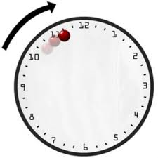
Beyaz kod
Ekip üyeleri ve güvenlik görevlisi olay yerine en geç 3 dakika içerisinde intikal etmelidir.

Slide 103

Beyaz kod
Ekip üyeleri yönetim kademesini acilen bilgilendirir.
Olay yerini ve delilleri muhafaza eder, genel kolluk kuvvetlerine bilgi verir (155 polis imdat) ve destek ister.
Olay yeri kamera kayıtları gerektiğinde veya adli mercilerin talep etmesi durumunda vermek üzere yedeklenir.

Slide 104
Beyaz Kod
Güvenlik personeli olay mahallindeki suç aletlerini dokunulmadan muhafaza eder, gerekli ise bölgeyi güvenlik şeridi ile çembere alır ve oradaki güvenliği artırarak en iyi şekilde koruma sağlar.

Slide 105
Beyaz kod
Güvenlik personeli ve ekip üyeleri genel kolluk kuvvetleri bölgeye intikal ettikten sonra kolluk kuvvetlerine yardımcı olur, olayları ilgili kişilere gördüğü kadarıyla aktarır, gerekirse savcılıkta ifade verir ve şahitlik yapar.

Slide 106
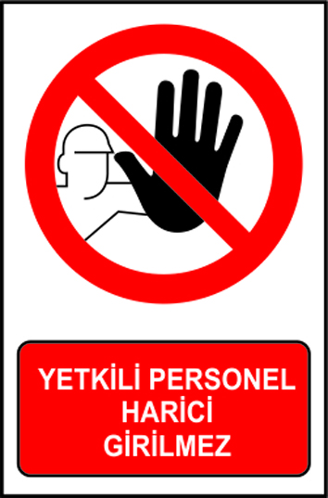
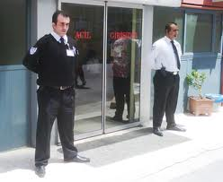
Beyaz kod
Hastaneye ait tüm çıkışlar güvenlik görevlileri tarafından kontrol edilir ve gerekli durumlarda giriş ve çıkışlar kapatılır.

Slide 107
Beyaz kod
Olaydan haberdar edilen Beyaz Kod Ekibi, olaya maruz kalan personele gerekli bilgilendirmeleri yapar ve psikolojik destek sağlar.

Slide 108
Beyaz kod:
Beyaz koda maruz kalan hasta/ hasta yakını/personel için beyaz kod ekibi tarafından Beyaz Kod Kayıt Formu doldurulur.
Olayın olduğu tarih ve saat,
olayın olduğu yer,
olay anında yapılan iş,
olayın başlama nedeni,
olayın oluş şekli,
olayda varsa kullanılan nesne,
çevrede oluşan olumsuzluklar,
olaya karışanların yaş, cinsiyetleri, varsa kişisel bilgileri,
olayı görenlerin kişisel ve iletişim bilgilerini kapsayan Beyaz Kod Kayıt Formu
İcra Kurulu Direktörü’nün onayından sonra kalite yönetim birimine gönderilir.

Slide 109
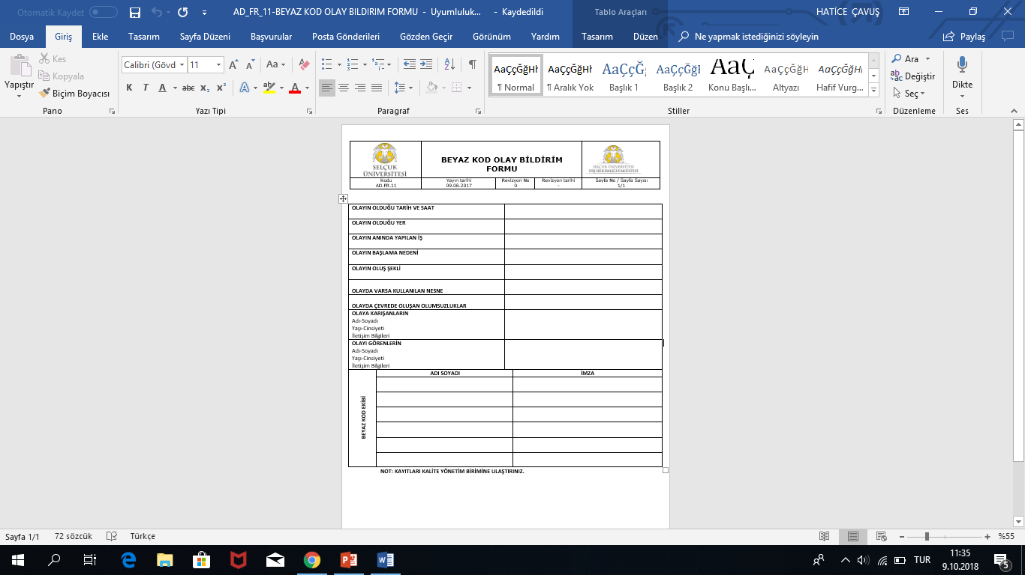

Slide 110
Beyaz kod
Olay adli makamlara hastane yönetimi tarafından intikal ettirilir.
Bu durum, güvenlik ihlaline maruz kalan kişinin şikayetçi olmasını gerektirmemektedir.

Slide 111
Beyaz kod
Sağlık çalışanları, sağlık hizmeti sunumu esnasında şiddete uğraması halinde, acil verilmesi gereken hizmetler dışında hizmetten çekilme talebinde bulunabilir.

Slide 112
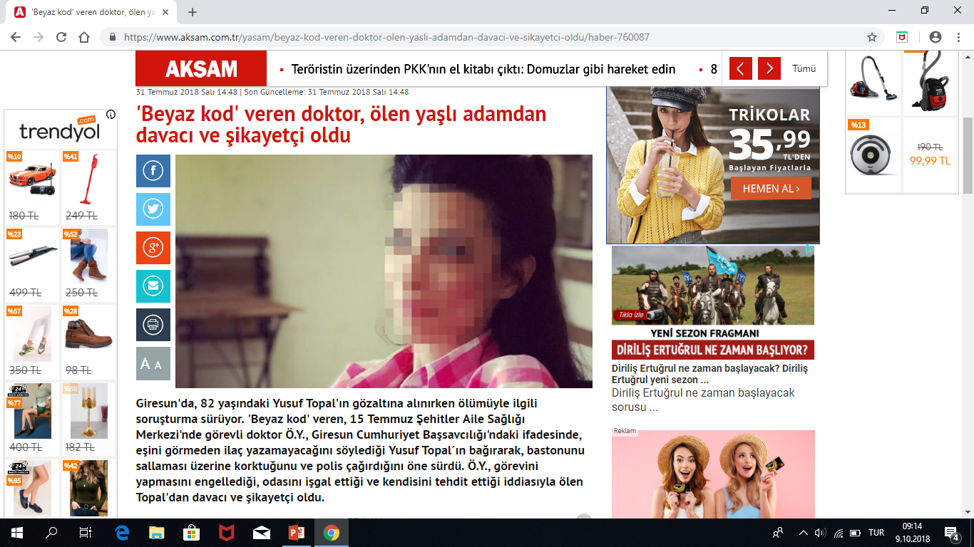

Slide 113
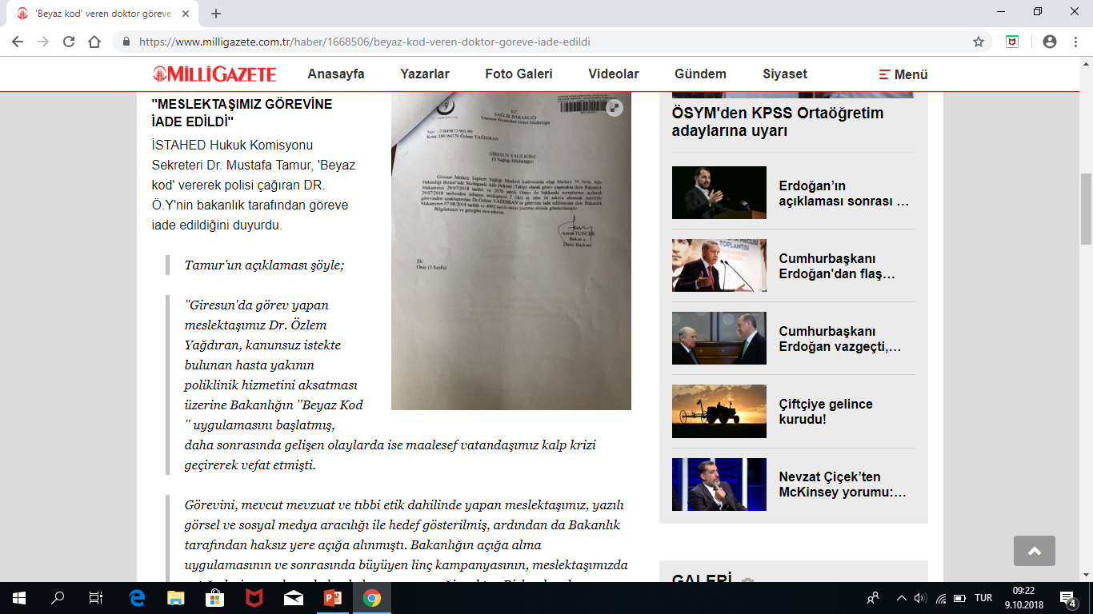

Slide 114
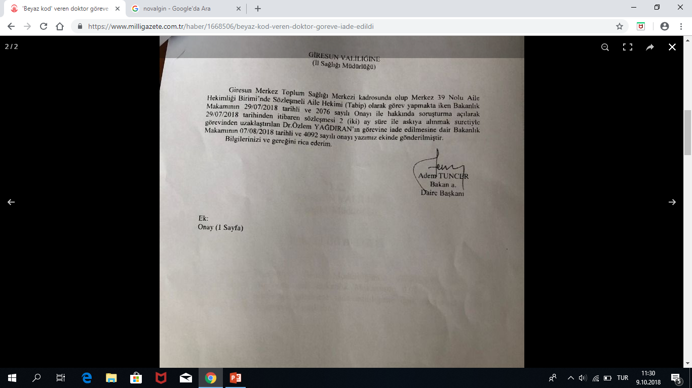

Slide 115
Kaynaklar:
Demirdağ, S., Ünlüoğlu, İ., Katkıcı, U. (2016). Aile Hekimliğinde Yasalar ve Yasal Konular. Akademi Yayınevi
Tümer A.R., Aile Hekimliği Uzmanlığında ‘Hukuki Sorumluluklar’
http://hastane.ege.edu.tr/GenelUyumEgitimi/files/Beyaz%20Kod.ppt

